Slide 1
Expérience en matière d'alignement et de coordination du secteur de la santé en Somalie
Dr Guled Abdijalil Ali, Directeur général du ministère fédéral de la Santé
GFF – Atelier des points focaux gouvernementaux
5-7 mai 2025

Slide 2
Un défi unique :
  Jusqu’à récemment, l’ensemble des services de santé étaient financés par des ressources externes, au moyen de mécanismes hors budget, avec une implication limitée de l’État.
  Faible coordination entre les bailleurs de fonds qui travaillent directement avec les prestataires de services (principalement les ONG).
  Capacité insuffisante du système sanitaire.
  Appui insuffisant au renforcement des systèmes et au développement des capacités institutionnelles.
    Les ressources externes ont été principalement axées sur les besoins humanitaires ou des priorités internationales spécifiques (par exemple, les vaccins ou les médicaments antituberculeux).
2 % dans le budget
98 % hors budget
Notes:
OOP 46%

Slide 3
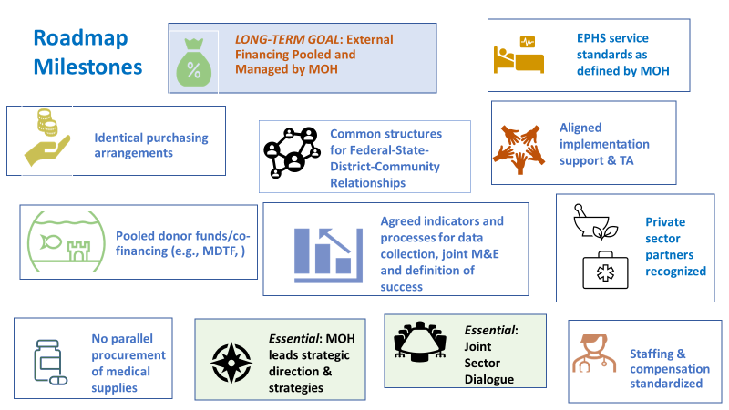
Feuille de route - Initiative pour l’alignement
L'analyse des goulots d'étranglement de 2022 a identifié des jalons à court, moyen et long terme.
A court terme :
Jalon 1 : Intégration des partenaires
  Organisation d’un atelier sur l'alignement
  Engagement mutuel pour l'harmonisation des actions
  Création d’un cadre structuré de concertation et de coordination
Jalon 2 : Harmonisation des mécanismes de suivi-évaluation
  Harmoniser les indicateurs
  S’accorder sur le cahier des charges et le calendrier de l’examen annuel conjoint
Jalon 3 : Faire preuve d’harmonisation
  Lancer des missions conjointes
  Recourir plus régulièrement aux structures et systèmes du ministère de la Santé
  S'engager pleinement dans les mécanismes de coordination sanitaire : réunions de coordination, groupes techniques, examens annuels conjoints, etc.
Moyen à long terme :
Jalon 4 : Alignement des EPHS et des achats stratégiques
Jalon 5 : Alignement financier
Notes:
Nous avons identifié plusieurs jalons clés à atteindre. L'objectif à long terme doit être reconnu : parvenir à un stade où le financement externe est majoritairement géré par les systèmes gouvernementaux. Cela dit, nous sommes conscients qu’il s’agit d’une ambition à bien plus long terme.
Les jalons fondamentaux consistent à reconnaître que le FMOH et les FMS MOHs assurent la direction stratégique ainsi que l’élaboration des stratégies aux niveaux national et étatique ; et à réunir les partenaires pour faciliter un dialogue sectoriel.

Slide 4
Année 2023
Lancement de l'initiative d'alignement
Mobilisation de plus de 43 partenaires
Année 2024
Mobilisation des ressources pour ces structures (GTT & CHS)
Année 2025
Opérationnalisation de ces structures
Mise en place des structures de coordination
Adoption officielle des principes de partenariat
Feuille de route pour l'alignement
Redevabilité du FMOH pour l'appui au bon fonctionnement des structures d’alignement (par exemple : organisations de réunions conjointes, remise de rapports attendus, etc.)
Mesure du respect des principes par le gouvernement et les partenaires de développement

Slide 5
Principes régissant les partenariats sanitaires
Principes clés pour des partenariats efficaces:
  Appropriation: Leadership somalien en matière de politique de santé et de prise de décision.
  Redevabilité mutuelle: responsabilité partagée des résultats entre toutes les parties prenantes.
  Transparence: échange ouvert d'informations et de ressources.
  Coordination: Veiller à la complémentarité des efforts des partenaires de développement, éviter les doubles emplois et réduire les coûts de l’aide.
Principes approuvés
RENFORCEMENT DES CAPACITÉS DE GOUVERNANCE ET DE PILOTAGE STRATÉGIQUE
S’IMPLIQUER DANS LES STRUCTURES VISANT À FACILITER L’ALIGNEMENT
SYSTÈME INTÉGRÉ DE SUIVI ET D'ÉLABORATION DE RAPPORTS
APPUI À UN PLAN UNIQUE MENÉ PAR LE PAYS
ALIGNEMENT DU FINANCEMENT

Slide 6
Plateformes de coordination du secteur de la santé en Somalie
Comité de coordination du secteur de la santé
JAR
SIS/S&E
Chaîne d'approvision-nement
EPHS
Préparation aux urgences épidémiques
EPI
VIH/sida et tuberculose
PMNACH
Nutrition
Groupe de travail
Financement de la santé
Dialogue public-privé
RHS
Groupes de travail techniques
Groupes thématiques transversaux

Slide 7
Défis
Multiplicité d'autorités sanitaires parallèles (aux niveaux fédéral et des États).
Malgré les progrès accomplis, une part importante du financement de la santé reste « hors budget ».
L'absence de la plupart des partenaires de développement dans le pays complique la coordination et le dialogue régulier.
La divergence des intérêts des bailleurs de fonds, combinée à des pratiques persistantes de contournement du rôle de coordination du gouvernement, compromet les efforts d’alignement.
Les partenaires de développement continuent de mener des discussions bilatérales et n’utilisent pas encore pleinement les groupes de travail thématiques (GTT) comme plateformes de coordination des contributions techniques et des allocations financières.
Les mécanismes de coordination doivent être renforcés et déployés aux niveaux régionaux/des États fédérés (FMS).
Les exigences propres à chaque partenaire en matière de rapports peuvent freiner l’harmonisation des mécanismes de suivi-évaluation.
Des progrès bien plus significatifs peuvent être accomplis si les institutions multilatérales (GFF, Banque mondiale, Gavi, Fonds mondial, ONU) et les partenaires bilatéraux consentent des efforts accrus pour réduire leurs initiatives parallèles et harmoniser leurs exigences.

